Slide 1
การฝึกอบรมหลักสูตร Oracle Database 11g : Administrator
22 มีนาคม 2562 มหาวิทยาลัยสุโขทัยธรรมาธิราช

Slide 2
Content
1
Oracle Database 11g
ทำความรู้จักกับ Oracle Database 11g
2
การติดตั้ง Oracle Database Server
ความต้องการพื้นฐานของการติดตั้ง Oracle Database Server , การติดตั้งซอฟต์แวร์
3
การสร้าง Oracle Database
การสร้าง Listener,การตรวจสอบสถานะ Listener,การสร้าง Oracle Database
4
สถาปัตยกรรมของ Oracle Database
สถาปัตยกรรมของ Oracle Database

Slide 3
Content
เครื่องมือสำหรับการใช้งาน Database Interface
5
การใช้คำสั่ง เปิด Oracle SQL*Plus,การใช้ Enterprise Management Control ผ่านเว็บไซต์
Table Space และ Data File
6
Table space, การสร้าง Table Space และ Data File, การสร้าง User , Schema, Index, View และ Synonym
Lock Conflicts และ Dead Lock
7
การจัดการ Lock Conflicts ,การจัดการ Dead lock, Undo Management, Flash Back Query
8
Performance Monitoring
Data Dictionary , Rebuild Index, Optimizer Statistics

Slide 4
Content
Dynamic Performance
9
Proactive Maintenances, Thresholds, SQL Tuning Advisor และ Memory Advisor , Segment Advisor , Automatic Workload Repository (AWR) , Automatic database Diagnostic Monitor (ADDM)
Backup and recovery
10
Backup and recovery concept, พื้นฐานการ Backup Database, การเคลื่อนย้ายข้อมูล, การนำเข้าข้อมูล , พื้นฐานการ Database Recovery
11
Uninstall Oracle Database
การ Uninstall Oracle Database

Slide 5
Oracle Database 11g
ทำความรู้จักกับ Oracle Database 11g

Slide 6
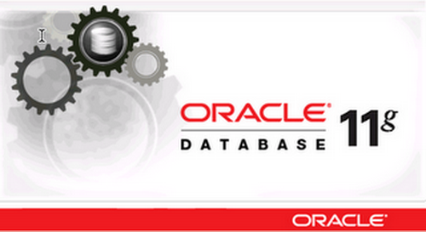
Oracle Database 11g
ทำความรู้จักกับ Oracle Database 11g
01
Oracle Database เป็นฐานข้อมูลเดียวที่ออกแบบเป็นพิเศษสำหรับกริดคอมพิวติ้ง (Grid Computing) และด้วยรีลีสล่าสุด Oracle Database 11g ช่วยเพิ่มความสะดวกในการบริหารจัดการข้อมูลภายในองค์กร ทั้งยังช่วยให้ลูกค้าเข้าใจเกี่ยวกับธุรกิจได้มากขึ้นและสร้างสรรค์นวัตกรรมได้รวดเร็วขึ้น โดย Oracle Database 11g มีคุณสมบัติที่เหนือกว่าทั้งในแง่ของประสิทธิภาพ ความยืดหยุ่นในการปรับขนาด ความพร้อมใช้งาน ความปลอดภัย และความสะดวกในการจัดการ บนระบบกริดราคาประหยัดซึ่งประกอบด้วยสตอเรจและเซิร์ฟเวอร์มาตรฐานอุตสาหกรรม Oracle Database 11g สามารถติดตั้งได้อย่างมีประสิทธิภาพบนทุกระบบ ตั้งแต่เบลดเซิร์ฟเวอร์ขนาดเล็ก ไปจนถึงเซิร์ฟเวอร์ SMP ที่มีขนาดใหญ่ที่สุด รวมถึงคลัสเตอร์ทุกขนาด โดยประกอบด้วยความสามารถด้านการจัดการแบบอัตโนมัติเพื่อการดำเนินการที่สะดวกง่ายดายและประหยัดค่าใช้จ่าย Oracle Database 11g มีความสามารถที่โดดเด่นในการจัดการข้อมูลทั้งหมด ตั้งแต่ข้อมูลธุรกิจแบบเก่า ไปจนถึงข้อมูล XML และข้อมูลเชิงพื้นที่ 3 มิติ จึงนับเป็นทางเลือกที่เหมาะสมที่สุดสำหรับการประมวลผลทรานแซคชั่น ระบบคลังข้อมูล และการจัดการคอนเทนต์

Slide 7
สถาปัตยกรรมของ Oracle Database
สถาปัตยกรรมของ Oracle Database

Slide 8
สถาปัตยกรรมของ Oracle Database
01
สถาปัตยกรรมของ Oracle Database
04

Slide 9
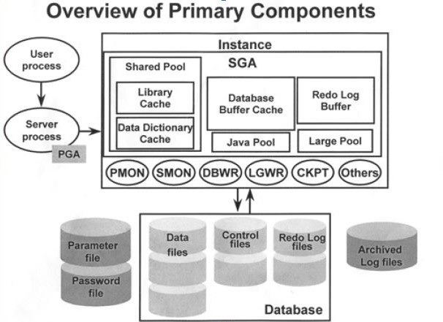
สถาปัตยกรรมของ Oracle Database
สถาปัตยกรรมของ Oracle Database

Slide 10
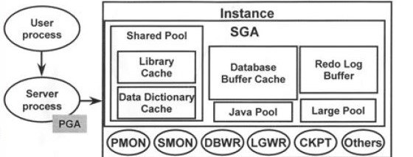
สถาปัตยกรรมของ Oracle Database
สถาปัตยกรรมของ Oracle Database
ส่วน Instance เป็นส่วนที่อยู่ในหน่วยความจำหลัก คือส่วน SGA
1. User Process คือ ส่วนการทำงานจากเครื่อง Client รองรับการทำงานจากผู้ใช้เชื่อมต่อในส่วนความจำ Instance
2. Server Process คือ ส่วนที่ให้บริการ User Process รองรับการทำงานภาษา SQL และจัดสรรตัวแปร และ ข้อมูล
3. ส่วน Shared Pool คือ ส่วนที่ใช้เก็บข้อมูลชั่วคราว
4. ส่วน Library Cache คือ ส่วนที่ใช้ตรวจสอบ Syntax
5. ส่วน Data Dictionary Cache โดยแบ่งออกเป็น 2 ประเภท คือ user table และ data dictionary table ที่เก็บข้อมูล ของ database
6. ส่วน Database Buffer Cache คือ ส่วนที่ใช้ในการเก็บผลลัพธ์ที่ได้จาก Data File
7. ส่วน Java Pool คือ การใช้งานในส่วนของ Application
8. ส่วน Redo log Buffer คือ บันทึกการทำงานไว้ มีบทบาทมากเรื่อง recover
9.ส่วน Large Pool คือ ส่วนที่ใช้อุปกรณ์ INPUT/OUTPUT
10. ส่วน PMON คือ ส่วนที่ล้าง Process ที่ไม่อยู่แล้วออกไป
11. ส่วน SMON คือ ส่วนที่ใช้ในการ Recovery
12. ส่วน DBWR คือ เอาข้อมูลจาก database buffer cache แล้วก็เขียนลง data file
13. ส่วน LGWR คือ เอาข้อมูลจาก redo log buffer แล้วก็เขียนลง redo log file
14. ส่วน CKPT คือ ส่วนที่ update *SCN และช่วยให้ DBWR และ LGWR ทำงานสัมพันธ์กัน
*SCN เปรียบเสมือน Time Stamp ให้กับการเขียนข้อมูลลงไฟล์

Slide 11
สถาปัตยกรรมของ Oracle Database
สถาปัตยกรรมของ Oracle Database
ส่วนที่อยู่นอก Instance เป็นส่วนที่อยู่นอกหน่วยความจำหลักส่วนใหญ่จะอยู่ใน Hard disk
1. ส่วน Parameter file คือ ส่วนที่เก็บ Parameter ของ Database (Serve Parameter File (SPFILE) และ Parameter File (PFILE))
2. ส่วน Password file คือ ส่วนที่เก็บ Password ของ Sysdba เพื่อให้ใช้ Login จากเครื่อง Client แต่ถ้าไฟล์นี้หายจะต้องมาเล่นที่หน้าเครื่องหลักเท่านั้น
3. ส่วน Data files คือ ส่วนที่เก็บข้อมูล
4. ส่วน Control files คือ ส่วนที่มีการเก็บ SCN มีมากว่า 1 ไฟล์โดยแต่ละไฟล์ต้องมี SCN เท่ากันเพื่อใช้ในการ Recovery เรียกการทำแบบนี้ว่า Multiplex
5. ส่วน Redo log files คือ ส่วนที่บันทึกการทำงานไว้ ควรอยู่ที่ Disk อื่นเพื่อป้องกันการหายของข้อมูลการทำงาน
6. ส่วน Archived log files คือ การเก็บ Transection การทำงานาของ Database

Slide 12
การติดตั้ง Oracle Database Server
ความต้องการพื้นฐานของการติดตั้ง Oracle Database Server, การติดตั้งซอฟต์แวร์

Slide 13
การติดตั้ง Oracle Database Server
ความต้องการพื้นฐานของการติดตั้ง Oracle Database Server
RAM 1 GB
Virtual Memory 2*RAM
พื้นที่ว่าง 200 MB
พื้นที่ว่าง 2.95 GB สำหรับ ซอฟต์แวร์ Database Server
พื้นที่ว่าง 1.60 GB disk space สำหรับการตั้งค่า Database Server
**ขั้นตอนที่สำคัญที่สุดในการติดตั้งเนื่องจากเวลาย้อนกลับมาแก้ไขการติดตั้งนั้นค่อนข้างที่จะซับซ้อน เพราะฉะนั้นก่อนการติดตั้งควรตรวจความต้องการพื้นฐานของซอฟต์แวร์ให้พร้อมก่อนการติดตั้ง

Slide 14
การติดตั้ง Oracle Database Server
การติดตั้งซอฟต์แวร์
01
การตั้งค่า Loop back adapter สำหรับ เครือข่ายคอมพิวเตอร์ที่เป็นแบบ DHCP
02
การตั้งค่าการรักษาความปลอดภัย
03
การติดตั้งซอฟต์แวร์ Oracle ด้วยโปรแกรม Oracle Universal Installer (OUI)
04

Slide 15
การติดตั้ง Oracle Database Server
การตั้งค่า Loop back adapter สำหรับ เครือข่ายคอมพิวเตอร์ที่เป็นแบบ DHCP
1. เปิด Control Panel > Add Hardware

Slide 16
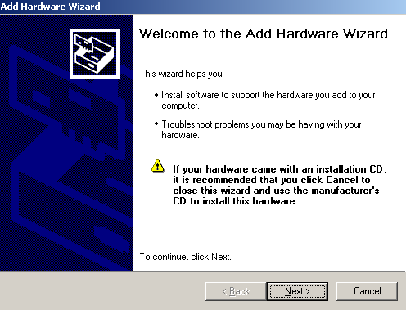
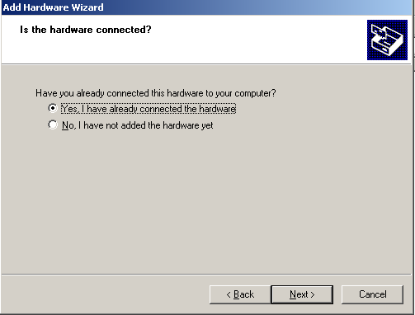
การติดตั้ง Oracle Database Server
การตั้งค่า Loop back adapter สำหรับ เครือข่ายคอมพิวเตอร์ที่เป็นแบบ DHCP
2. Hardware wizard > click Next
3. Yes, I have already connected the hardware> click Next

Slide 17
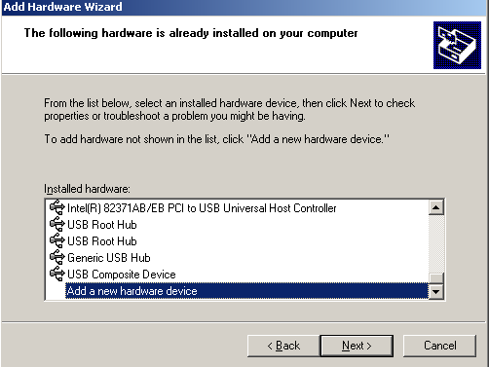
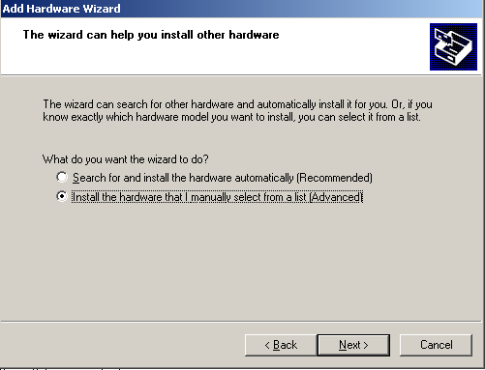
การติดตั้ง Oracle Database Server
การตั้งค่า Loop back adapter สำหรับ เครือข่ายคอมพิวเตอร์ที่เป็นแบบ DHCP
4. Add a new hardware device > click Next
5. Install the hardware that I manually select> click Next

Slide 18
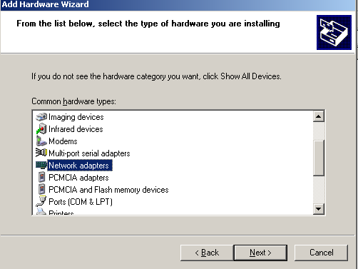
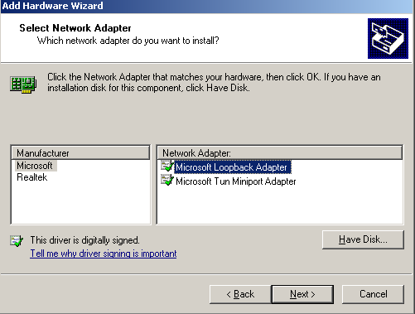
การติดตั้ง Oracle Database Server
การตั้งค่า Loop back adapter สำหรับ เครือข่ายคอมพิวเตอร์ที่เป็นแบบ DHCP
6. Network Adapter > click Next
7.Microsoft Loopback Adapter > click Next

Slide 19
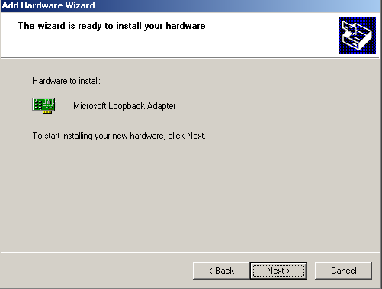
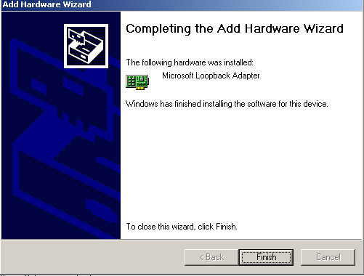
การติดตั้ง Oracle Database Server
การตั้งค่า Loop back adapter สำหรับ เครือข่ายคอมพิวเตอร์ที่เป็นแบบ DHCP
8. Start Install > click Next
9. Finish install loop back driver.

Slide 20
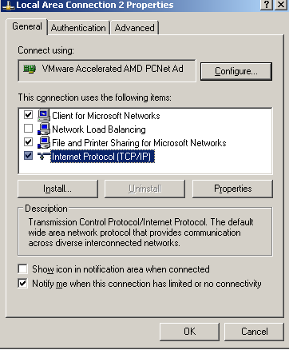
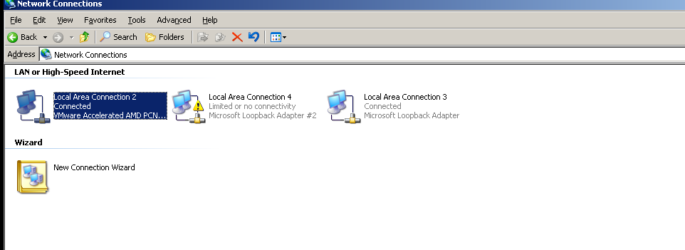
การติดตั้ง Oracle Database Server
การตั้งค่า Loop back adapter สำหรับ เครือข่ายคอมพิวเตอร์ที่เป็นแบบ DHCP
10. เปิด Control Panel > Network Connection
13. Select Internet Protocol (TCP/IP) > click Properties
11. Local Connection (Loopback Adapter)
12. Click "Properties" button

Slide 21
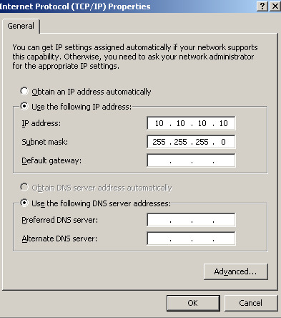
การติดตั้ง Oracle Database Server
การตั้งค่า Loop back adapter สำหรับ เครือข่ายคอมพิวเตอร์ที่เป็นแบบ DHCP
14. การตั้งค่า Use the following IP address โดยตั้ง IP : 10.10.10.10 (or 192.168.1.x) that not your company network when x between 0 and 255 ) Subnet mask : 255.255.255.0 และ click OK.
15. Restart Computer

Slide 22
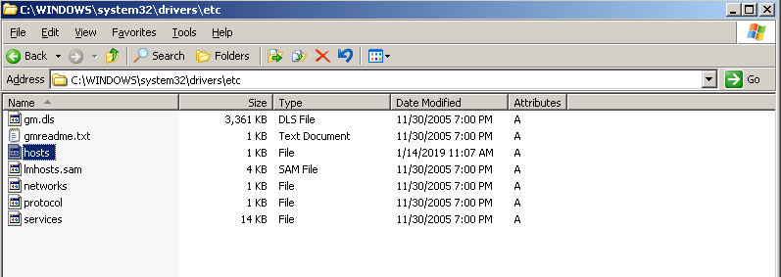
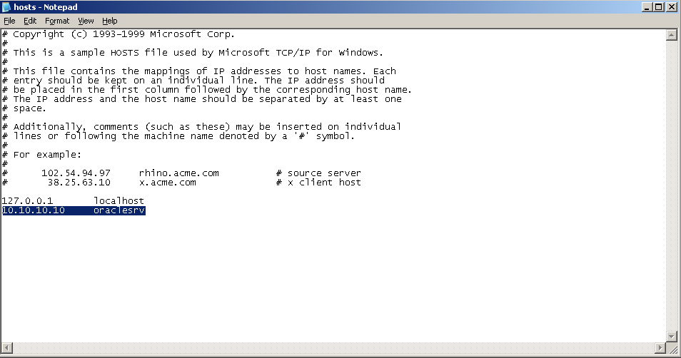
การติดตั้ง Oracle Database Server
การตั้งค่า Loop back adapter สำหรับ เครือข่ายคอมพิวเตอร์ที่เป็นแบบ DHCP
16. แก้ไขไฟล์ Hosts ที่ C:\Window\system32\drivers\etc > click hosts
17. เพิ่มเติมข้อมูล IP address “10.10.10.10” oraclesrv

Slide 23
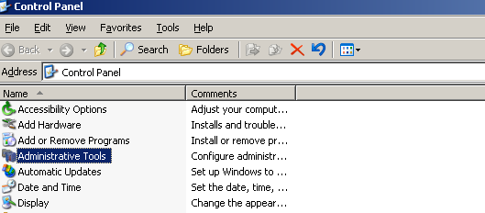
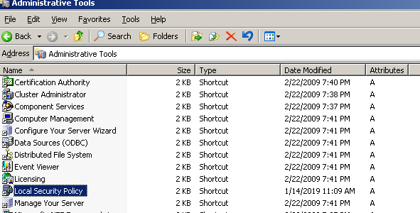
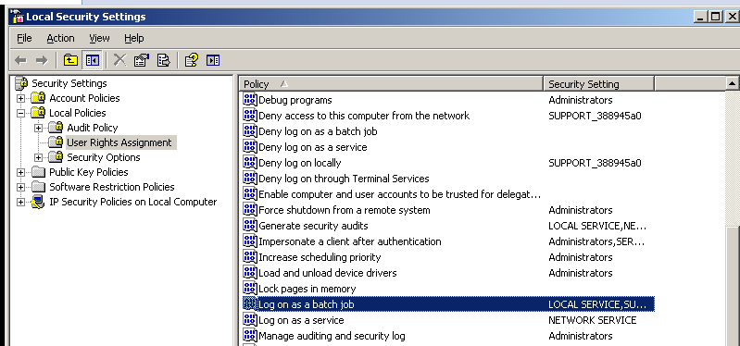
การติดตั้ง Oracle Database Server
การตั้งค่าการรักษาความปลอดภัย
1. เปิด Control Panel > Administrative Tools > Local Security Policy > Log on as batch job

Slide 24
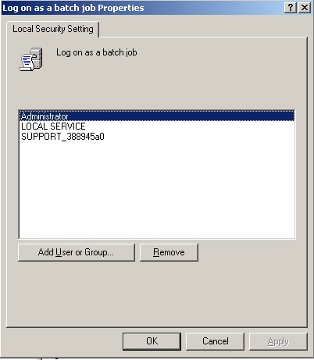
การติดตั้ง Oracle Database Server
การตั้งค่าการรักษาความปลอดภัย
2. เพิ่มผู้ใช้ที่มีสิทธิ์ติดตั้งซอฟต์แวร์

Slide 25
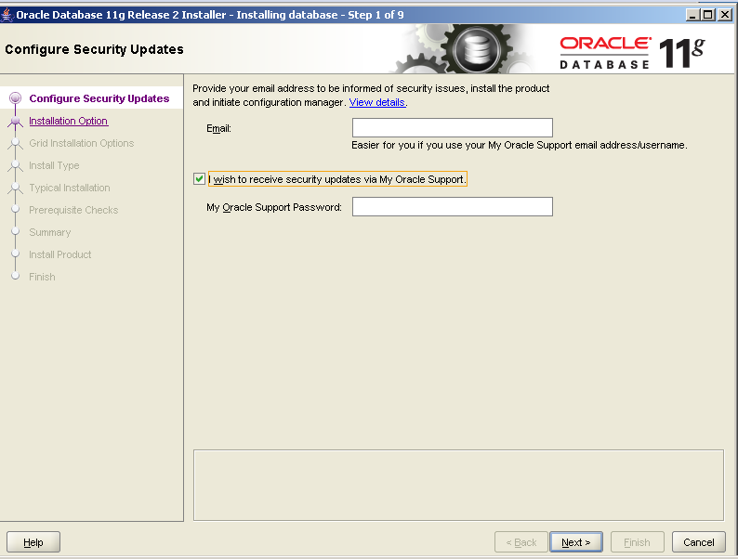
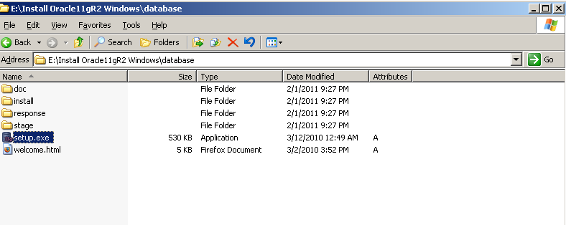
การติดตั้ง Oracle Database Server
การติดตั้งซอฟต์แวร์ Oracle ด้วยโปรแกรม Oracle Universal Installer (OUI)
1. ติดตั้งซอฟต์แวร์ Oracle ด้วยโปรแกรม Oracle Universal Installer (OUI)
2. click Next

Slide 26
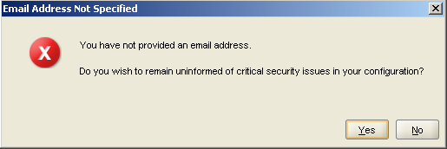
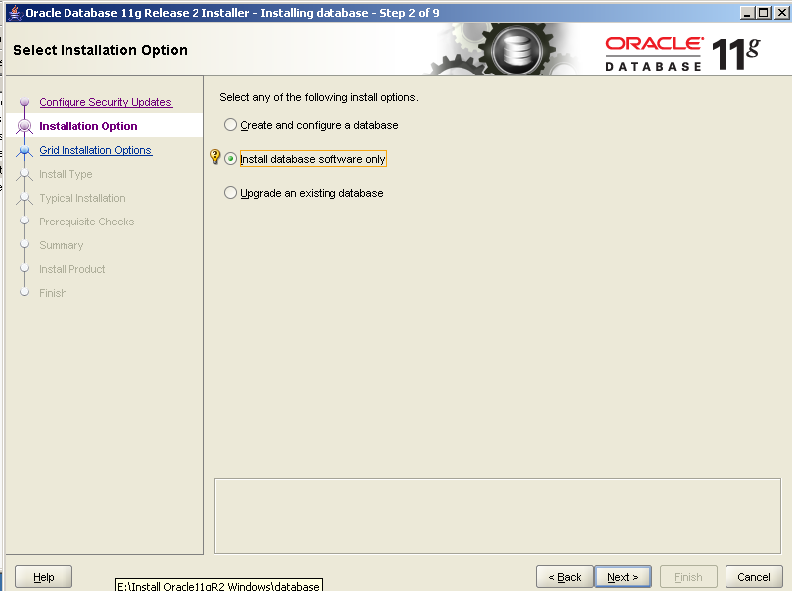
การติดตั้ง Oracle Database Server
การติดตั้งซอฟต์แวร์ Oracle ด้วยโปรแกรม Oracle Universal Installer (OUI)
3. Click Yes
4. เลือก install database software on only แล้ว Click Next

Slide 27
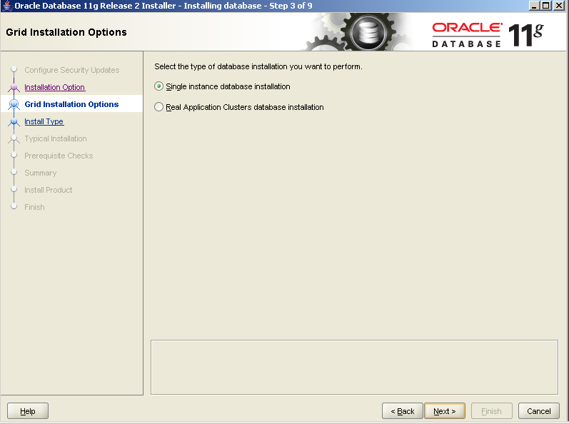
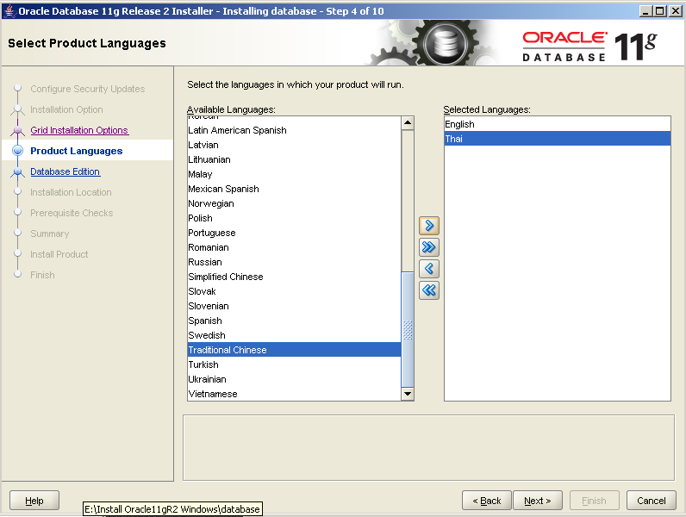
การติดตั้ง Oracle Database Server
การติดตั้งซอฟต์แวร์ Oracle ด้วยโปรแกรม Oracle Universal Installer (OUI)
5. เลือก Single instance database installation
6. เลือกภาษา Thai แล้วกด Add เพิ่ม

Slide 28
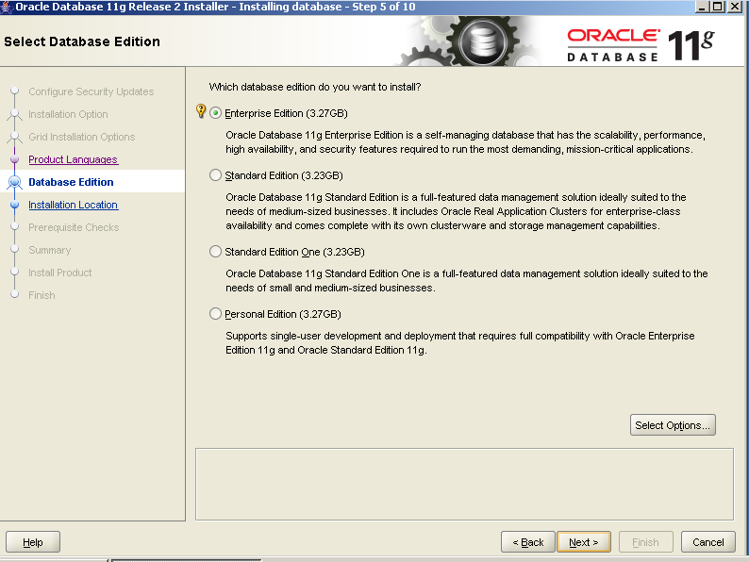
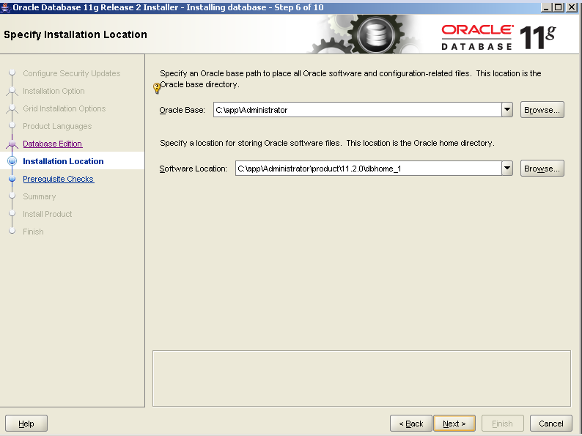
การติดตั้ง Oracle Database Server
การติดตั้งซอฟต์แวร์ Oracle ด้วยโปรแกรม Oracle Universal Installer (OUI)
7. เลือก Enterprise Edition (3.27 GB) > Click Next
8. Click Next

Slide 29
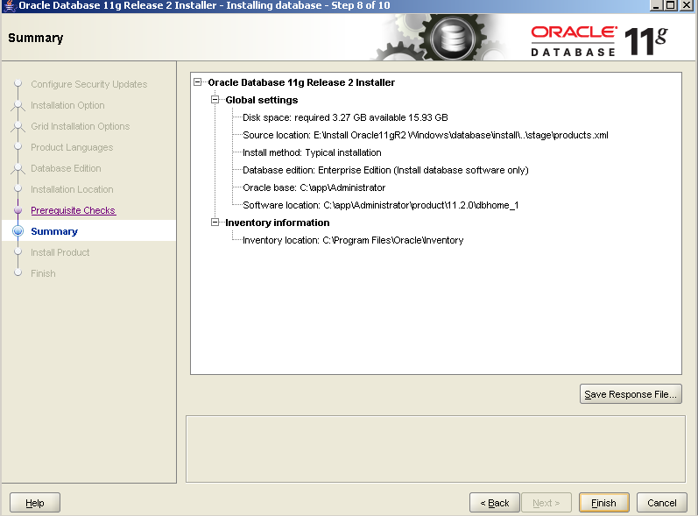
การติดตั้ง Oracle Database Server
การติดตั้งซอฟต์แวร์ Oracle ด้วยโปรแกรม Oracle Universal Installer (OUI)
9. แล้ว Click Finish คอยจนลงซอฟต์แวร์เสร็จ

Slide 30
การสร้าง Oracle Database
การสร้าง Listener, การตรวจสอบสถานะ Listener, การสร้าง
Oracle Database

Slide 31
การสร้าง Oracle Database
01
การสร้าง Listener
02
การตรวจสอบสถานะ Listener
03
การสร้าง Oracle Database

Slide 32
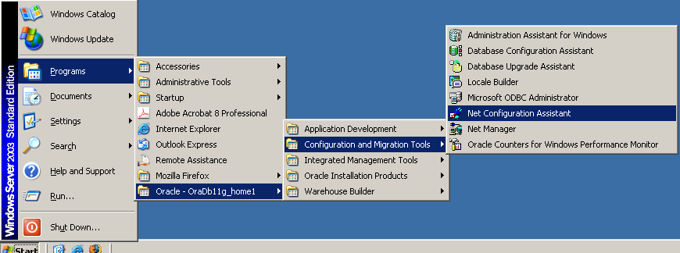
การสร้าง Oracle Database
การสร้าง Listener
Listener คือ สิ่งที่ใช้ในการติดต่อระหว่างผู้ใช้งานและ Oracle Database สามารถใช้โปรแกรม Net Configuration Assistant
วิธีการสร้าง Listener
1. Start > Oracle – OraDb11g_home1 > Configuration and Migration Tools > Net Configuration Assistant

Slide 33
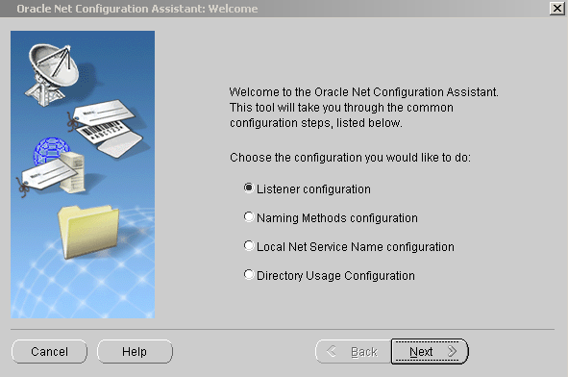
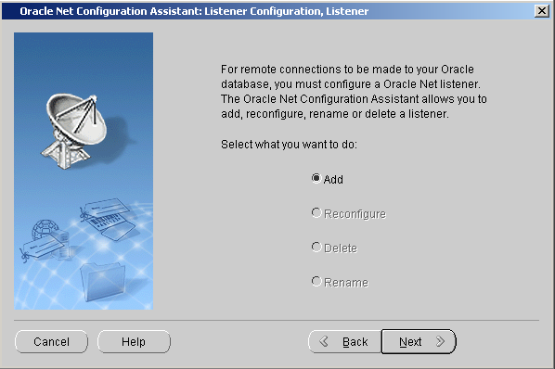
การสร้าง Oracle Database
การสร้าง Listener
2. เลือก Listener Configuration > Next
3. เลือก Add > Next

Slide 34
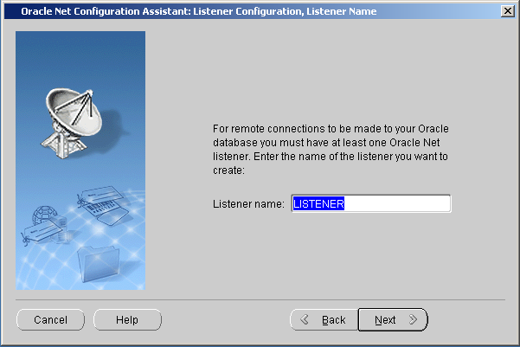
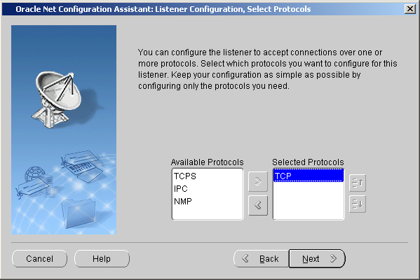
การสร้าง Oracle Database
การสร้าง Listener
4. ตั้งชื่อ Listener > Next
5. เลือก TCP > Next

Slide 35
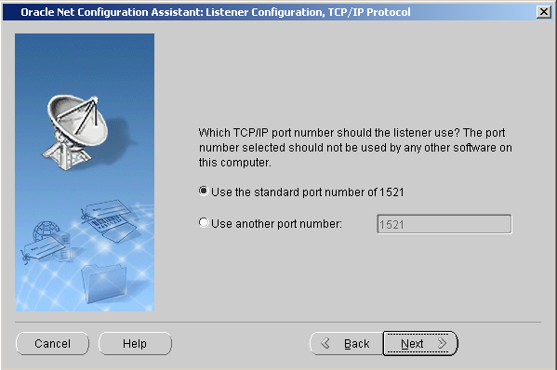
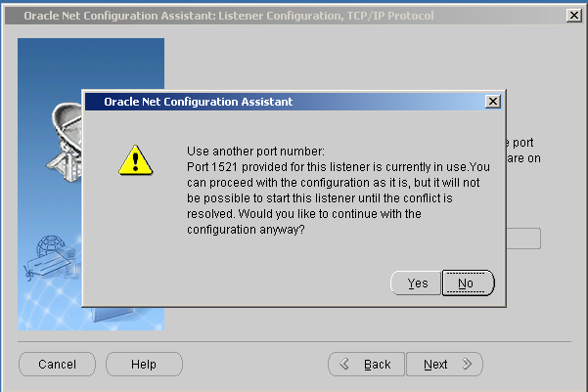
การสร้าง Oracle Database
การสร้าง Listener
6. เลือก Use the standard port number of 1521 > Next
7. เลือก YES

Slide 36
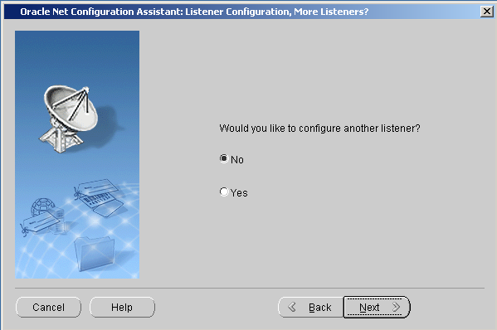
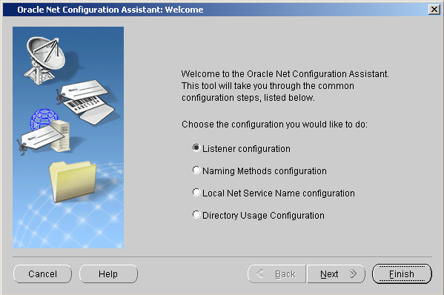
การสร้าง Oracle Database
การสร้าง Listener
8. เลือก No > Next > Next
9. Click Finish

Slide 37
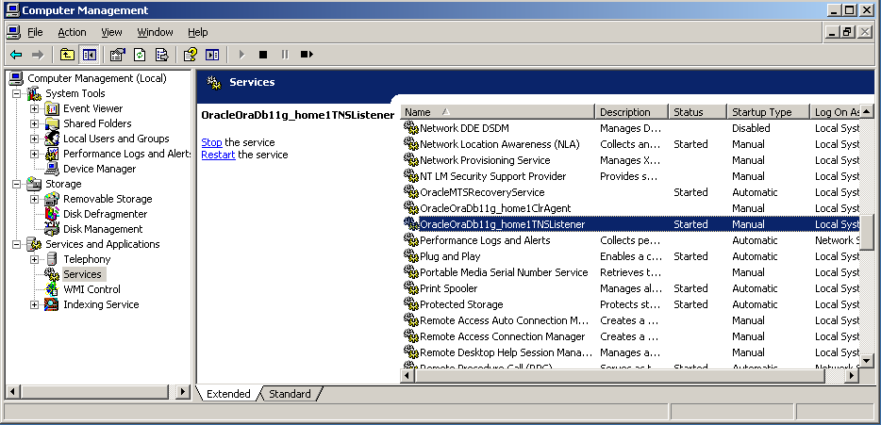
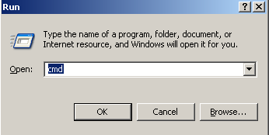
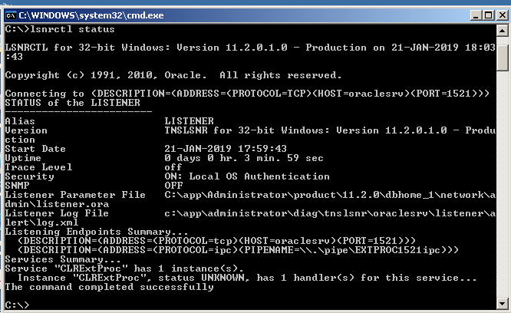
การสร้าง Oracle Database
การตรวจสอบสถานะ Listener
2. สามารถตรวจสอบผ่าน cmd ได้ โดยใช้คำสั่ง cd \ เพื่อออกจากโหมด
C:\lsnrctl start คำสั่งเปิด Listener
C:\lsnrctl stop คำสั่งปิด Listener
C:\lsnrctl status คำสั่งตรวจสอบสถานะ Listener
1. My Computer แล้ว Click ขวา เลือก Manage แล้วเลือก Service

Slide 38
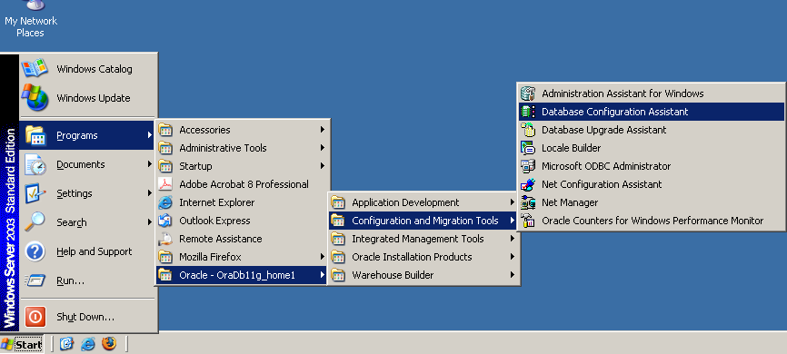
การสร้าง Oracle Database
การสร้าง Oracle Database
1. Start > Oracle – OraDb11g_home1 > Configuration and Migration Tools > Database Configuration Assistant
2. เลือก Next

Slide 39
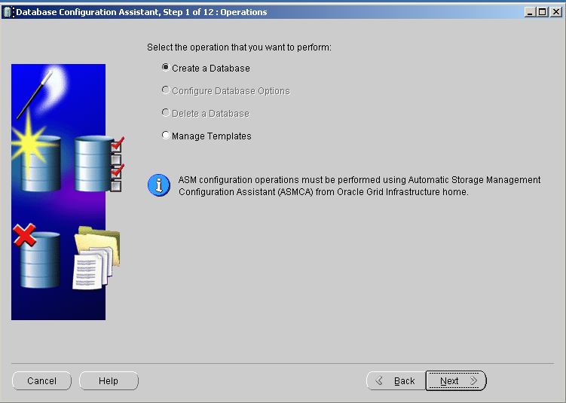
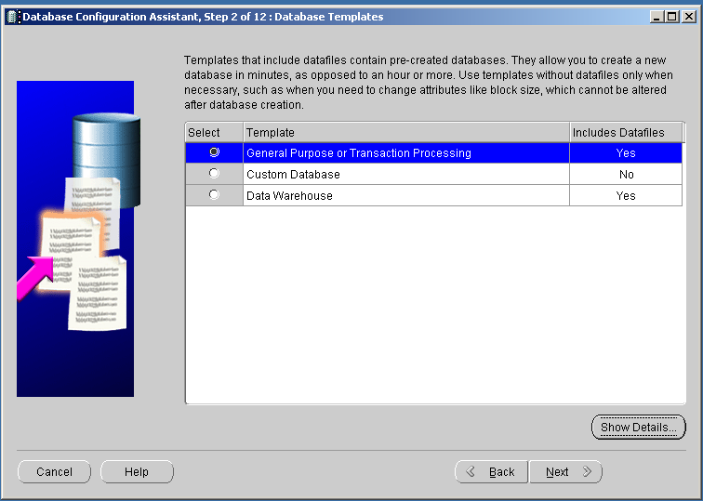
การสร้าง Oracle Database
การสร้าง Oracle Database
3. เลือก Create a Database > Next
4. เลือก General Purpose or Transaction Processing > Next

Slide 40
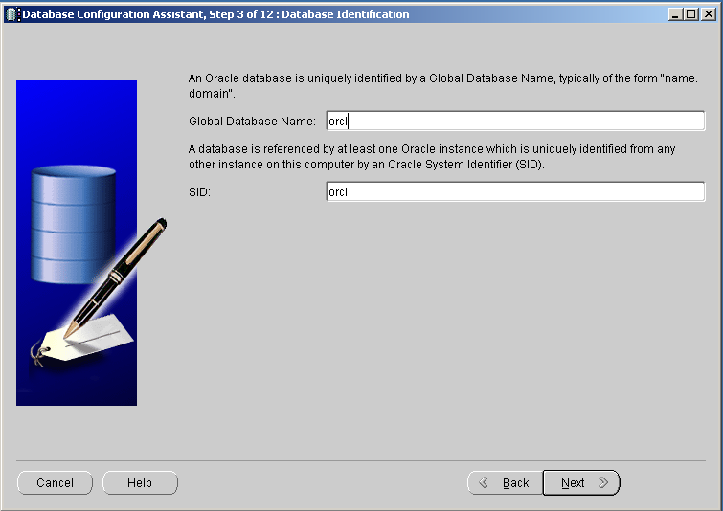
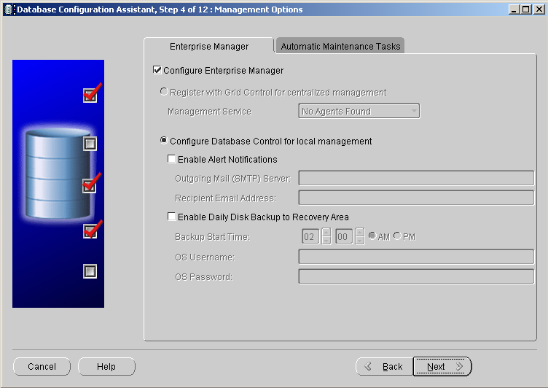
การสร้าง Oracle Database
การสร้าง Oracle Database
5. ตั้งชื่อ Database > Next
6. เลือก Configure Enterprise Manager และ Configure Database Control
for local management > Next

Slide 41
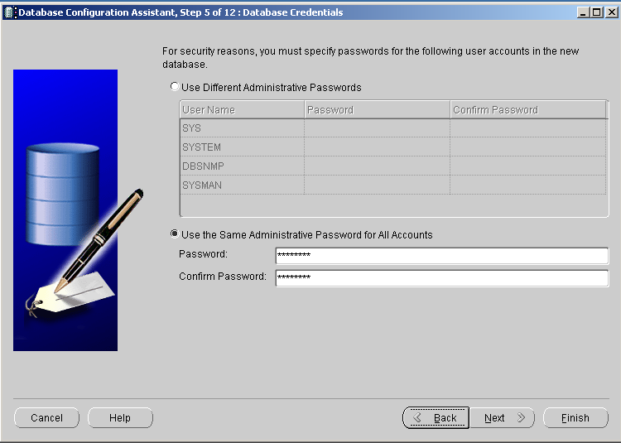
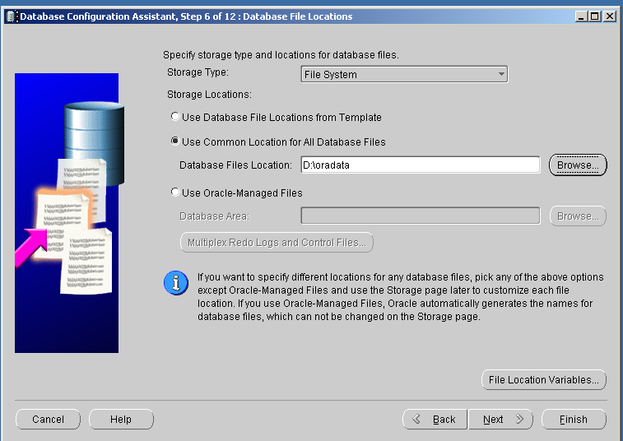
การสร้าง Oracle Database
การสร้าง Oracle Database
7. เลือก Use the same Administrative Password for All Account
แล้วกรอก Password > Next
8. เลือก Use Common Location For All Database Files
(เลือกพื้นที่จัดเก็บตารางข้อมูล) > Next

Slide 42
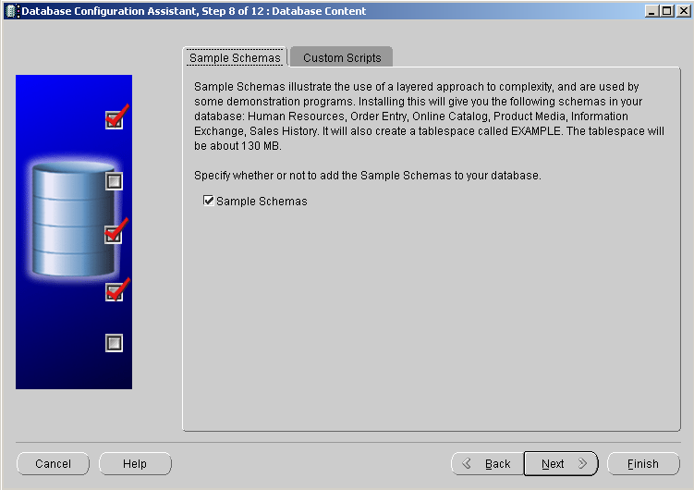
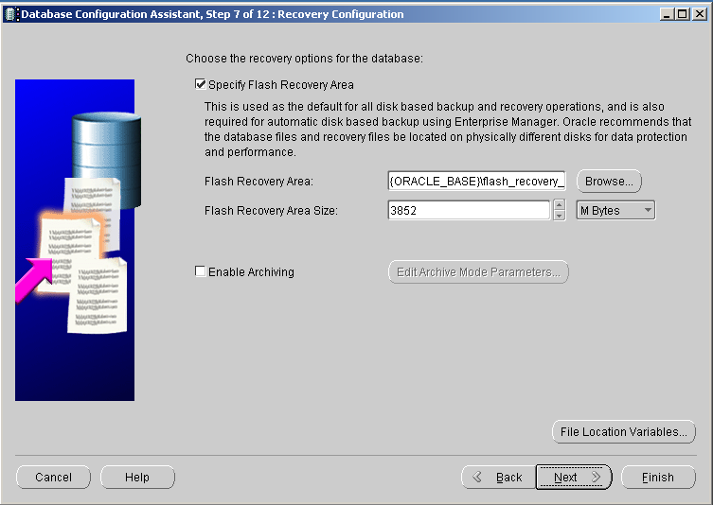
การสร้าง Oracle Database
การสร้าง Oracle Database
9. เลือก Specify Flash Recovery Area (เลือกพื้นที่จัดเก็บที่ recovery ไฟล์)
> Next
10. เลือก Sample Schemas > Next

Slide 43
การสร้าง Oracle Database
การสร้าง Oracle Database
11. ตั้งค่าพื้นที่การจัดเก็บข้อมูลได้ตามต้องการโดยเลือกแบบ Typical
> Character Sets > Choose from the list of character set
> TH8TISASCII > Next > Finish
12. เลือก Create Database > Finish > OK

Slide 44
เครื่องมือสำหรับการใช้งาน Database Interface
การใช้คำสั่ง เปิด Oracle SQL*Plus,การใช้ Enterprise Management Control ผ่านเว็บไซต์

Slide 45
เครื่องมือสำหรับการใช้งาน Database Interface
01
การใช้คำสั่ง เปิด Oracle SQL*Plus
02
การใช้ Enterprise Management Control ผ่านเว็บไซต์

Slide 46
เครื่องมือสำหรับการใช้งาน Database Interface
การใช้คำสั่ง เปิด Oracle SQL*Plus
การใช้คำสั่ง เปิด Oracle SQL*Plus
พิมพ์ C:\> sqlplus /nolog แล้ว Enter เป็นการโปรแกรม sqlplus เพื่อใช้ในการจัดการ Database ผ่าน command line
พิมพ์ SQL> connect / as sysdba เป็นการเข้าถึง Database ในสิทธิ์ Sysdba

Slide 47
เครื่องมือสำหรับการใช้งาน Database Interface
การใช้ Enterprise Management Control ผ่านเว็บไซต์
การใช้ Enterprise Management Control ผ่านเว็บไซต์
1. ตั้งค่าการใช้งานโดยพิมพ์ผ่าน cmd ใช้คำสั่ง cd \ เพื่อออกจากโหมด
C:\ set ORACLE_UNQNAME =orcl
C:\ emctl start dbconsole
2. เข้าสู่ https://oraclesrv:1158/em > click or you can add an exception..

Slide 48
เครื่องมือสำหรับการใช้งาน Database Interface
การใช้ Enterprise Management Control ผ่านเว็บไซต์
3. Click Add exception
3. Click รับใบรับรอง > ยืนยันข้อยกเว้นความปลอดภัย

Slide 49
Table Space และ Data File
Table space, การสร้าง Table Space และ Data File, การสร้าง User , Schema, Index, View และ Synonym

Slide 50
การสร้าง Oracle Database
01
Table space
02
การสร้าง Table Space และ Data File
03
การสร้าง User , Schema, Index, View และ Synonym

Slide 51
Table Space และ Data File
Table space
Table space : เป็นพื้นที่เก็บตารางในระดับ Logical โดย Table space จะมาจาก Database เดียว แต่จะมีหลาย Data files
Segment : เป็น Database Object ที่ต้องมีการจองพื้นที่ก่อน ภายใน Segment ประกอบด้วยกลุ่มของ Extents
Extents : เป็นการจองพื้นที่ Segment โดนคิดเป็น Unit
Data Block : เป็นหน่วยที่เล็กที่สุดในการเก็บข้อมูลมีขนาดเป็นตัวคูณของ OS Block เช่น 4KB , 8 KB
Data File : เป็นพื้นที่เก็บตารางในระดับ Physical โดยเมื่อ file เต็มสามารถ add data file เพิ่มได้
ประเภทของ Tablespace
Permanent Tablespace ได้แก่ Table, Index
Temporary Tablespace เก็บข้อมูลชั่วคราว ข้อมูลนี้อาจเกิดจากการใช้คําสั่งเรียงลําดับ ข้อมูลเป็นต้น
Undo Tablespace เก็บค่าฐานข้อมูลก่อนที่จะมีการเปลี่ยนแปลง เพื่อใช้ในการ Rollback

Slide 52
Table Space และ Data File
การสร้าง Table Space และ Data File
1. การสร้าง Table Space จาก Enterprise Management
> Sever จากนั้นเลือก Table spaces > Create
2. ตั้งชื่อ Table Space ที่ช่อง Name จากนั้นกดปุ่ม Add เพื่อสร้าง Data file

Slide 53
Table Space และ Data File
การสร้าง Table Space และ Data File
3. กรอกข้อมูล Data file เลือก Continue
4. แท็ป Storage > OK
5. เมื่อต้องการลบ Table space กดที่ปุ่ม Delete

Slide 54
Table Space และ Data File
การสร้าง User , Schema, Index, View และ Synonym
สำหรับ Oracle ทั้ง User และ Schema จะใช้ชื่อเหมือนกันโดย Schema เป็นที่เก็บ Object ต่างๆ ที่ User คนนั้นเป็นเจ้าของ เช่น table, view, index และอื่นๆ
การสร้าง User
เลือก Tab Sever > Security > User > Create
ที่ Tab Object Privileges สามารถเพิ่มสิทธิ์ให้ User นี้เพื่อดำเนินการกับ Object ใน Schema อื่นได้

Slide 55
Table Space และ Data File
การสร้าง User , Schema, Index, View และ Synonym
System Privileges : สิทธิ์ที่อนุญาตให้ User ทำในระบบ System เช่น สิทธิ์ในการติดต่อฐานข้อมูล สิทธิ์ในการสร้าง Object ต่างๆ ในฐานข้อมูล เป็นต้น ( สิทธิ์นี้เมื่อมีการถอน คนที่ถูกให้สิทธิ์ต่อจะไม่ถูกถอนไปด้วย )
Object Privileges : สิทธิ์ที่อนุญาตให้ User ทำงานกับ Object ต่างๆ ในฐานข้อมูล ( สิทธิ์นี้เมื่อมีการถอน คนที่ถูกให้สิทธิ์ต่อจะถูกถอนไปด้วย )
Role คือกลุ่มของ User ที่มีบทบาทที่คล้ายกันโดย DBA เป็นผู้กำหนดกลุ่มของ Privileges ใน Role ให้ เพื่อลดภาระในการกำหนดสิทธิ์ หรือยกเลิกสิทธ์ และเพิ่มประสิทธิภาพให้กับฐานข้อมูล

Slide 56
Table Space และ Data File
การสร้าง User , Schema, Index, View และ Synonym
สามารถเพิ่ม Role ให้กับ User ได้โดยเลือกที่ Tab Roles
Profile : คือ policy บังคับเรื่อง password วันหมดอายุ จำนวนการคีย์ผิด
กฎการตั้งชื่อใน Oracle
1. ตั้งชื่อ Database ใช้ตัวอักษรได้ไม่เกิน 8 ตัว
2. ชื่อ Object ใน Schema ใช้ตัวอักษรได้ไม่เกิน 30 ตัว แต่ละ Object จะตั้งชื่อซ้ำกันไม่ได้
3. สัญลักษณ์พิเศษใช้ได้เฉพาะ _ $ #
การสร้าง Table
เลือก Tab “Schema” > Database Objects > Tables > Create

Slide 57
Table Space และ Data File
การสร้าง User , Schema, Index, View และ Synonym
สร้าง Constraint มีการกำหนด Primary Key
Insert ข้อมูลลงในตาราง สามารถ Insert ข้อมูลได้ผ่านทาง CMD

Slide 58
Table Space และ Data File
การสร้าง User , Schema, Index, View และ Synonym
Index : เป็น Object ที่ทำให้ Oracle Database ค้นหาข้อมูลได้เร็วขึ้น การค้นหาข้อมูลจะกระโดดไปที่ตำแหน่งข้อมูลได้เลย โดยไม่ต้องทำการค้นหาทุกแถว ควรสร้าง Index เมื่อ
1. Column มี Range ของข้อมูลกว้าง
2. Column มีค่า Null เป็นจำนวนมาก
3. Column มีการใช้เงื่อนไข where บ่อย ๆ หรือเป็น Column ที่มีการ Join Table บ่อยๆ
ไม่ควรสร้าง Index บน Table ที่มีการ Update บ่อยเนื่องจากไม่ทำให้ประสิทธิภาพในการค้นหาเร็วขึ้น
การสร้าง Index เลือก Tab Schema > Database Objects > Table

Slide 59
Table Space และ Data File
การสร้าง User , Schema, Index, View และ Synonym
View : เป็นโครงสร้างข้อมูลจาก Table สร้างจากรูปแบบคำสั่ง Select เป็นข้อมูลที่มีการเรียกใช้บ่อย
การสร้าง View
เลือก Tab Schema > Database Objects > Views

Slide 60
Table Space และ Data File
การสร้าง User , Schema, Index, View และ Synonym
การสร้าง Synonym
เลือก Tab Schema > Database Objects > Synonyms

Slide 61
Lock Conflicts และ Dead Lock
การจัดการ Lock Conflicts ,การจัดการ Dead lock, Undo Management, Flash Back Query

Slide 62
Lock Conflicts และ Dead Lock
01
การจัดการ Lock Conflicts
02
การจัดการ Dead lock
03
04
Undo Management
04
Flash Back Query

Slide 63
Lock Conflicts และ Dead Lock
การจัดการ Lock Conflicts
Lock Conflicts : เพื่อป้องกันการเข้าแก้ไขข้อมูลชุดเดียวกันพร้อมๆ กัน ใน Oracle เป็นการ Lock ระดับ Row
สาเหตุของการเกิด Lock
1. ยังไม่มีการ Commit
2. การรัน Transaction จำนวนมากๆ
3. การแก้ไข Lock Conflicts
4. การรอจนกระทั่ง commit หรือ rollback จบ session ที่ถูกให้รอ
ตัวอย่างการใช้งานที่ทำให้เกิด Lock Conflicts ของผู้ใช้งาน 2 คน

Slide 64
Lock Conflicts และ Dead Lock
การจัดการ Lock Conflicts
Oracle มีการจัดการการเกิด Lock Conflicts โดยสามารถเข้าใช้ผ่านเมนู Blocking Sessions เลือก Tab Performance > Additional Monitoring Links > Blocking Sessions
สามารถเลือก Kill Session ที่เป็นปัญหาเพื่อให้ผู้ใช้งานอื่นใช้งานได้

Slide 65
Lock Conflicts และ Dead Lock
การจัดการ Dead lock
การเกิด Dead Lock คือ การเกิดการรอคอยซ้อนกันจากการทำ Transaction ไขว้กันจนเกิดภาวะการรอคอยไม่มีที่สิ้นสุด
กรณีนี้ Oracle จะเลือก Kill Session อันใดอันหนึ่งให้เพื่อให้ผู้ใช้งานสามารถใช้งานต่อได้

Slide 66
Lock Conflicts และ Dead Lock
Undo Management
Undo Management
เก็บข้อมูลก่อนการเปลี่ยนแปลง เช่น ข้อมูล Insert Update Delete (DML) ที่ยังไม่มีการ Commit (บันทึกการเปลี่ยนแปลงข้อมูลอย่างถาวร) เพื่อใช้กับคำสั่ง Rollback (ยกเลิกการเปลี่ยนแปลงข้อมูล) ข้อมูล Undo จะถูกเก็บไว้ใน Undo Segment สามารถขยายได้เป็นวงกลม ซึ่งอยู่ภายใน Undo Table space

Slide 67
Lock Conflicts และ Dead Lock
Flash Back Query
Flash Back Query เป็นคำสั่งในการย้อนเอาข้อมูล ณ เวลาใดเวลาหนึ่ง ที่เกิดจากคำสั่งประเภท DDL เช่น Drop, Alter ซึ่งไม่สามารถ Rollback ได้

Slide 68
Performance Monitoring
Data Dictionary , Rebuild Index, Optimizer Statistics

Slide 69
Performance Monitoring
01
Data Dictionary
02
Rebuild Index
03
Optimizer Statistics

Slide 70
Performance Monitoring
Data Dictionary
Data Dictionary คือ พจนานุกรมข้อมูล เก็บข้อมูล Object ของ Database
1. PL/SQL code objects เช่น Procedure, Trigger ได้แก่ การ Recompile
2. Indexes ได้แก่ การ Rebuild Index (มีการจัด Node ใหม่ทำให้ Performance ดีขึ้น)

Slide 71
Performance Monitoring
Rebuild Index
การทำ Rebuild Index
เลือก Tab Schema > Database Objects > Indexes > Reorganize

Slide 72
Performance Monitoring
Optimizer Statistics
Optimizer Statistics
Admin ควร Update Statistic ให้ update อยู่เสมอเพื่อการตัดสินใจของระบบที่ดีที่สุด ปกติ Oracle มีการเก็บ Statistic ให้อยู่แล้วโดยอัตโนมัติ แต่เราสามารถทำ Optimizer statistics เองได้ในกรณี Table โตเร็วมากทำให้การอ่านข้อมูลช้า
เลือก Tab Server > Query Optimizer > Manage Optimizer Statistics > Gather Optimizer Statistics

Slide 73
Performance Monitoring
Optimizer Statistics
Optimizer Statistics
ตรวจสอบความก้าวหน้าของ Job ได้จาก Link Job Scheduler

Slide 74
Dynamic Performance
Proactive Maintenances, Thresholds, SQL Tuning Advisor และ Memory Advisor , Segment Advisor , Automatic Workload Repository (AWR) , Automatic database Diagnostic Monitor (ADDM)

Slide 75
Dynamic Performance
01
Proactive Maintenances
02
Thresholds
03
04
Segment Advisor
SQL Tuning Advisor และ Memory Advisor
05
Automatic Workload Repository (AWR)
06
Automatic database Diagnostic Monitor (ADDM)

Slide 76
Dynamic Performance
การจัดการ Dynamic Performance
การจัดการ Dynamic Performance

Slide 77
Dynamic Performance
Proactive Maintenances
Proactive Maintenances จะเป็นการบำรุงรักษาที่ทำก่อนที่จะเกิดการเสียหายของสินทรัพย์ โดยทั่วไปจะเป็นการทำการบำรุงรักษาเชิงป้องกันหรือการบำรุงรักษาตามสภาพ อย่างไรก็ตามการบำรุงรักษาเชิงรุกในฐานความรู้หรือมุมมองแบบอื่นจะหมายถึงการวิเคราะห์รากของปัญหาเพื่อหาสาเหตุที่แท้จริงของปัญหา เพื่อกำหนดวิธีการบำรุงรักษาหรือมาตรการอื่นเพื่อป้องกันไม่ให้ปัญหาเกิดขึ้นมาอีกในอนาคต ข้อดี ลดข้อจำกัดของการบำรุงรักษาเชิงป้องกันและการบำรุงรักษาตามสภาพ ทำให้สามารถแก้ไขปัญหาได้ที่รากของปัญหา ข้อสังเกต ปัญหาในการพิจารณาการบำรุงรักษาว่าควรจะทำแบบเชิงป้องกันหรือแบบตามสภาพ ประสิทธิภาพและประสิทธิผลของการวิเคราะห์รากของปัญหา

Slide 78
Dynamic Performance
Thresholds
Thresholds คือ ระดับการตั้งค่าการเตือน ประกอบด้วย 2 ระดับ คือ Warning และ Critical
การตั้งค่า Thresholds เลือก Related Links > Metric and Policy Setting

Slide 79
Dynamic Performance
SQL Tuning Advisor และ Memory Advisor
SQL Tuning Advisor ดูและวิเคราะห์ให้คำแนะนำ และสร้าง Code ในการแก้ปัญหา
Memory Advisor ดูว่าการจอง Memory เพื่อใช้งานเพียงพอหรือไม่

Slide 80
Dynamic Performance
Segment Advisor
Segment คือ การจัดการพื้นที่ของฐานข้อมูล
การจัดการ Related Link > Advisor Central > Segment Advisor

Slide 81
Dynamic Performance
Automatic Workload Repository (AWR)
Automatic Workload Repository (AWR)
1. เก็บข้อมูลของ Performance
2. เก็บ Snap shorts Database ทุกๆ 60 นาที และเก็บไว้ได้ถึง 8 วัน (สามารถถูกเขียนทับได้)
3. เก็บไว้ใน SYSAUX โดยมี SYSMAN เป็นเจ้าของ
การจัดการ Automatic Workload Repository (AWR)
Server > Automatic Workload Repository

Slide 82
Dynamic Performance
Automatic Workload Repository (AWR)
Automatic Workload Repository (AWR)

Slide 83
Dynamic Performance
Automatic database Diagnostic Monitor (ADDM)
Automatic database Diagnostic Monitor (ADDM)
เลือก Advisosr > ADDM

Slide 84
Backup and recovery
Backup and recovery concept, พื้นฐานการ Backup Database, การเคลื่อนย้ายข้อมูล, การนำเข้าข้อมูล , พื้นฐานการ Database Recovery

Slide 85
Backup and recovery
01
Backup and recovery concept
02
พื้นฐานการ Backup Database
03
04
การนำเข้าข้อมูล
การเคลื่อนย้ายข้อมูล
05
พื้นฐานการ Database Recovery

Slide 86
Backup and recovery
Backup and recovery concept
Backup and recovery Concept (แนวคิดของการ Backup และ Recovery)
หมวดหมู่ของการสูญเสียหรือการต้องทำ Backup และ Recovery
1. สูญเสีย Statement
2. การหลุดการทำงานของผู้ใช้
3. เครือข่ายการทำงานผิดพลาด
4. ผู้ใช้ทำงานผิด
5. Instance ที่ผิดพลาด
6. การทำงานของสื่อมีความผิดพลาด
สิ่งที่ผู้ดูแลระบบควรทำ
1. ต้องปกป้อง Database จากการล่ม
2. เพิ่มช่วงเวลาความถี่ในการตรวจสอบ
3. ต้องกู้คืน Database อย่างรวดเร็ว
4. ต้องลดการสูญเสียให้น้อยที่สุด

Slide 87
Backup and recovery
Backup and recovery concept
Backup and recovery Concept (แนวคิดของการ Backup และ Recovery)
สูญเสีย Statement คือ ส่งคำสั่งไปแต่ Database ทำงานไม่สำเร็จ ยังไม่เกิดการสูญเสียข้อมูล เกิดจาก การใส่ข้อมูลที่ผิดพลาด พื้นที่การจัดเก็บไม่เพียงพอ สิทธิ์ในการเข้าถึงของผู้ใช้ไม่เพียงพอ และอาจจะเกิดจาการเขียน Application ผิดพลาด
การหลุดการทำงานของผู้ใช้ คือ Session ของผู้ใช้หลุดออกไปอย่างผิดปกติ PMON จะเข้าไปจัดการ
เครือข่ายการทำงานผิดพลาด คือ ยังไม่มีผลกระทบต่อข้อมูล เกิดจากไม่สามารถเข้าใช้งาน Database ได้ File Configuration อาจจะเสีย Hardware อาจจะเสีย หรือ เกิดจาก เส้นทางเครือข่ายมีการหยุดการติดต่อ หรือเกิดจากการ Shut down ของ listener
ผู้ใช้ทำงานผิด คือ ผู้ใช้งานทำงานผิดพลาด เช่น การกรอกข้อมูลผิด โดยสามารถนำข้อมูลกลับมาได้ แต่ข้อมูลก่อนหน้าต้องถูกบันทึกไว้ที่ Undo File
ตัวอย่าง SQL>FLASHBACK TABLE scott.emp TO BEFORE DROP;
Instance ที่ผิดพลาด คือ เกิดจากการปิดเครื่องกะทันหัน หรือ ส่วน Memory Instance หายไป โดยจัดการได้คือ start Instance ใหม่ แล้ว SMON จะ Recovery เอง โดย SMON จะไปดูที่ Redo log file แล้วจะดูส่วนที่ commit จะทำการ commit ต่อไป ส่วนที่ไม่มีการ commit จะถูก rollback กลับไป
การทำงานของสื่อมีความผิดพลาด คือ Disk เสีย ทำการแก้ไขโดย เพิ่ม Drive ในการจัดเก็บ หรือทำการสำรองไฟล์ข้อมูลไว้อีก Drive แล้วทำการ Restore file
วิธีป้องกัน
1. มีการ Back up ข้อมูลสม่ำเสมอ
2. ทำการ Multiplex Control file เสมอ
3. ทำการ Multiplex Redo log file เสมอ
4. เปิดโหมด Archive log
5. Multiplex Control file คือ การ copy file ไว้อีกที่ เมื่อเกิดปัญหาเราสามารถนำไฟล์ที่ copy ไว้มาแทนที่ ไฟล์ที่มีปัญหา
6. Multiplex Redo log file คือ การ copy file ไว้อีกที่ เมื่อเกิดปัญหาเราสามารถนำไฟล์ที่ copy ไว้มาแทนที่ ไฟล์ที่มีปัญหา

Slide 88
Backup and recovery
Backup and recovery concept
Backup and recovery Concept (แนวคิดของการ Backup และ Recovery)
โหมด Archive log คือ การช่วยเติมเต็ม Transaction ที่หายไปของ Multiplex Redo log file เนื่องจาก Redo log file ไม่มีหมายเลข SCN ใช้ในการ
Back up ข้อมูล
การเปิดโหมด Archive log
1. Availability tab > Baack up/Recovery > Setup > Recovery Setting
ชื่อของตัวแปร
%t = หมายเลขเครื่อง
%r = เลขชุดของการถอยหลัง Database จะมี Tag บอกว่า Reset ไปแล้วกี่ครั้ง
%s = ลำดับของการ Switch Redo log file ตัวเลขจะไม่ซ้ำกัน

Slide 89
Backup and recovery
พื้นฐานการ Backup Database
Basic Database Backup (พื้นฐานการ Backup Database)
กลยุทธ์การ Backup มองทั้งหมดในรูปแบบไฟล์ โดยนำไฟล์ไปทั้งหมด แต่ไม่ได้นำ Control File ไป
ชนิดการ Backup
1. นำไปทั้งหมด
2. นำไปเฉพาะไฟล์ที่มีการเปลี่ยนแปลง
โหมดการ Backup
1. Offline = มีความเสถียรลำดับเลข SCN เท่ากัน
2. Online = ต้องมีการเปิด Archived Mode เพื่อเติมเต็ม ลำดับเลข SCN
RMAN คือ เครื่องมือที่ใช้ในการช่วย Backup ใช้ในการปกป้อง file อยู่ใน Oracle/home/bin
ขั้นตอนการ Backup
1. Availability Tab > Backup/Recovery > Setup > Backup Setting

Slide 90
Backup and recovery
พื้นฐานการ Backup Database
2. Click > Backup Set
3. Click > Policy

Slide 91
Backup and recovery
พื้นฐานการ Backup Database
4. Availability Tab > Manage > Schedule Backup
5. ไปที่หัวข้อ Customized Backup เลือก Whole Database
> Schedule Customized Backup

Slide 92
Backup and recovery
พื้นฐานการ Backup Database
6. Scheduling Backup : Option>Backup Type > Full Backup
7. Click>Submit Job

Slide 93
Backup and recovery
การเคลื่อนย้ายข้อมูล
1. Data Movement Tab > Move row Data > Export to Export Files

Slide 94
Backup and recovery
การเคลื่อนย้ายข้อมูล
Data Movement

Slide 95
Backup and recovery
การเคลื่อนย้ายข้อมูล
Data Movement

Slide 96
Backup and recovery
การนำเข้าข้อมูล
Data Movement
1. Data Movement Tab > Move row Data > Import from Export File

Slide 97
Backup and recovery
การนำเข้าข้อมูล
Data Movement
2. Click> Replace

Slide 98
Backup and recovery
การนำเข้าข้อมูล
Data Movement
3. Click > Submit Job

Slide 99
Backup and recovery
การนำเข้าข้อมูล
SQL Loader File คือ การนำเข้าข้อมูล Input , Control file , log file , bad file และ discard file
2. สร้างตารางใหม่
1. Data Movement Tab > Move row Data > Load Data From User Files
3. นำเข้าข้อมูลที่ต้องการ

Slide 100
Backup and recovery
การนำเข้าข้อมูล
SQL Loader File
4. Click > Apply file format attributes

Slide 101
Backup and recovery
การนำเข้าข้อมูล
SQL Loader File
5. Click > Submit Job

Slide 102
Backup and recovery
พื้นฐานการ Database Recovery
การที่ต้องทำ Database Recovery เนื่องจากเกิดความล้มเหลวของสื่อ สูญเสียการควบคุมไฟล์หรือระบบ และพื้นที่ว่างไม่เพียงพอ Redo log file ไม่สามารถบันทึกได้
1. การกู้คืน Control file ถ้า instance ไม่ได้ล้มเหลว ให้ shut down abort แล้ว copy Control File ไปไว้ในพื้นที่ที่ไฟล์หายแล้วเปลี่ยนชื่อ แล้ว STARTUP
2. การกู้คืน Redo log file หาก instance ยังทำงานปกติ copy remaining File จาก กลุ่มไฟล์เดียวกันที่สูญหาย หรือ ลบ และ สร้างไฟล์ขึ้นมาใหม่
3. การกู้คืนของ Data file ใน NOACHIVELOG Mode ถ้า instance ยังทำงานอยู่ให้ Shut down กู้คืนทั้งหมดจากการสำรองไฟล์ข้อมูลและไฟล์ควบคุมทั้งหมด แล้วเปิดฐานข้อมูล และให้ผู้ใช้ป้อนข้อมูลที่หายไปอีกครั้ง
4. การกู้คืน System-Critical Data File ใน ARCHIVELOG Mode ไฟล์ที่เสียหรือไฟล์ข้อมูลที่สูญหายให้ Shut down instance เปิด MOUNT Mode ทำการ restore หรือ recovery ไฟล์ที่หายไป แล้วเปิด instance
2. หลังจากทำการปิด Database Click >Perform Recovery
การ Recovery Data file
1. เข้าสู่ระบบ

Slide 103
Backup and recovery
พื้นฐานการ Database Recovery
การ Recovery Data file
4. ไปที่ User Directed Recovery เลือก Recovery Scope > Whole Database และ
Operation Type > Recover to the current time or a previous point-in-time แล้วกด Recovery
3. ทำการ Log in Database

Slide 104
Backup and recovery
พื้นฐานการ Database Recovery
การ Recovery Data file
6. Click > No. Restore the files to the default location > Next > Submit
5. Click > Next

Slide 105
Uninstall Oracle Database
การ Uninstall Oracle Database

Slide 106
Uninstall Oracle Database
การ Uninstall Oracle Database
การ Uninstall Oracle Database
2. Click > Deinstall Products
1. เปิดโปรแกรม Universal Installer

Slide 107
Uninstall Oracle Database
การ Uninstall Oracle Database
การ Uninstall Oracle Database
4. Click Yes
3. Click > Contents > เลือก Oracle Database 11g > Remove

Slide 108
Uninstall Oracle Database
การ Uninstall Oracle Database
การ Uninstall Oracle Database
6. Delete > file Oracle
5. Cmd > regedit.exe

Slide 109
Thank you

